Slide 1
Cases
Focus:
The Dative Case

Slide 2
Review: Nominative
for the subject of a sentence: who or what is doing this?
____ (the) Student lernt Deutsch.
for predicate nouns: when the main verb is sein or werden, use the nominative for both subject and predicate nouns.
Das ist ___ (a) Tisch.
Der
ein

Slide 3
Review: Accusative
for the direct object of a sentence: who or what is being <verbed>?
Ich habe ______ (a) Tisch.
Der Hund bisst ______ (him).
Note that "es gibt" (there is/are) requires the accusative case.
There is a chair over there.
Es gibt ___________ da drüben.
einen
ihn
einen Stuhl

Slide 4
The Dative Case
to give something (accusative) to somebody (dative)
If you ask yourself: “TO whom or FOR whom is this being done?”, the answer will be the indirect object, and in German it will need the dative case.

Slide 5
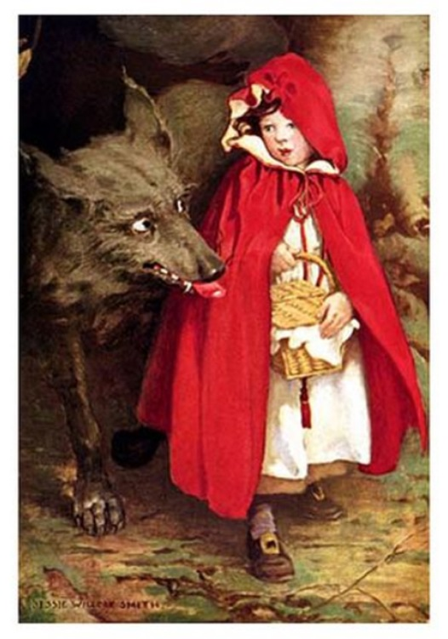
What is in accusative, what in dative?
1. Little Red Riding Hood brings
a basket of food to her grandmother.
2. LRRH brings her grandmother
bread and wine.
3. The old man told a fairy tale to a group of kids.
4. Cinderella’s father brings her a hazel twig.

Slide 6
The Dative Case
 | Masculine | Neuter | Feminine | Plural
N | der ein Rock mein | das ein Kleid mein | die eine Jacke meine | die ---- Schuhe meine
A | den einen Rock meinen | das ein Kleid mein | die eine Jacke meine | die ---- Schuhe meine
D | dem einem Vater meinem | dem einem Kind meinem | der einer Frau meiner | den ---- Freunden meinen

Slide 7
Dative Articles
 | Masc. | Fem. | Neut. | Pl.
Nom. | der | die | das | die
Acc. | den | die | das | die
Dat. | dem | der | dem | den

Slide 8
The Dative Case
Accusative (Direct Object)
Dative (Indirect Object)
Sub. Direct object
Ich kaufe den Pulli.
Ich kaufe das Buch.
Ich kaufe die Jacke.
Ich kaufe die Schuhe.
Sub. Ind. Obj. Dir. Obj.
Ich kaufe meinem Bruder den Pulli.
Ich kaufe meinem Kind das Buch.
Ich kaufe meiner Schwester die Jacke.
Ich kaufe meinen Eltern die Schuhe.

Slide 9

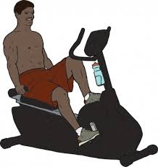
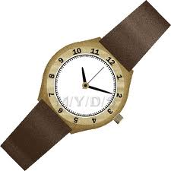

Pair Work
A: Was schenkst du deinen Eltern zu Weihnachten?
B: Ich schenke mein___ Eltern ___________ zu Weihnachten.
en
einen Weihnachts-
baum
einen Wecker
einen Heimtrainer
eine Armbanduhr

Slide 10
The Dative Case
 | Interrogative pronouns for people
Nominative Case
Wer arbeitet als Physiotherapeutin? | Who works as a physical therapist?
Accusative Case
Wen besucht Nina in Salzburg? | Whom does Nina visit in Salzburg?
Dative Case
Wem schenkst du das Auto? | Whom are you giving the car?

Slide 11
Ist das normal?
Der Dativ

Slide 12
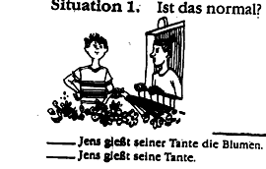

Slide 13
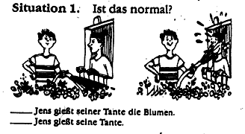

Slide 14
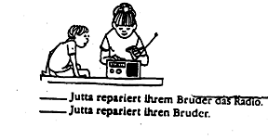

Slide 15
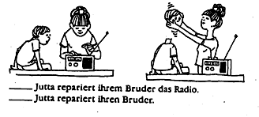

Slide 16
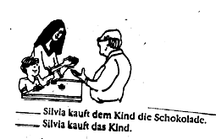

Slide 17
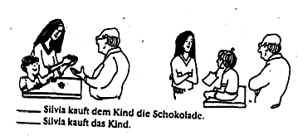

Slide 18
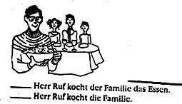

Slide 19
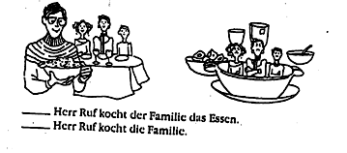

Slide 20
Pair Work
A: Wann hat dein Vater (oder: deine Mutter) Geburtstag?
B…
A: Was schenkst du deinem Vater (oder: deiner Mutter) zum Geburtstag?
B: …..

Slide 21
Ich gebe ____ (pl) viele Geschenke.
Was ist die Dativform für
die Freunde
Dative: den Freunden (adds -n to plural form Freunde)
die Amerikaner
Dative: den Amerikanern (adds -n to plural form Amerikaner)
die Leute
den Leuten (adds -n to plural form Leute)
die Eltern
den Eltern (already had an -n for plural, no second -n added)

Slide 22
Pair Work
Wem machst du Geschenke zum Weihnachten, und was?

Slide 23
Personal Pronouns
Nominative | Accusative | Dative
ich (I) | mich (me) | mir (me)
du (you) | dich (you) | dir (you)
Sie (you) | Sie (you) | Ihnen (you)
er (he/it) | ihn (him/it) | ihm (him)
sie (she/it) | sie (her/it) | ihr (her)
es (it) | es (it) | ihm (him)
wir (we) | uns (us) | uns (us)
ihr (you) | euch (you) | euch (you)
sie (they) | sie (them) | ihnen (them)

Slide 24
The Dative Case: Personal Pronouns
Sub. Ind. Obj. Dir. Obj.
Ich kaufe meinem Bruder einen Pulli.
Ich kaufe meinem Kind ein Buch.
Ich kaufe meiner Schwester eine Jacke.
Ich kaufe meinen Eltern die Schuhe.
Sub. Ind. Obj. Dir. Obj.
Ich kaufe ___ einen Pulli.
Ich kaufe ____ ein Buch.
Ich kaufe ____ eine Jacke.
Ich kaufe ____die Schuhe.

Slide 25
The Dative Case
Sequence of Objects
The dative indirect object precedes the accusative direct object unless the accusative object is a pronoun
 | Dative | Accusative
Thomas schenkt | seiner Freundin | ein Buch | zum Geburtstag
Er schenkt | ihr | ein Buch.
 | Accusative | Dative
Er kann | es | seiner Freundin | nicht persönlich geben.
Er kann | es | ihr | schicken.

Slide 26
Sprachnotiz: ein Paar and ein paar
ein Paar means a pair, i.e., two of something.
ein paar means a couple of in the sense of a few.
Robert schenkt seinem Vater ein ____ Socken.
Robert muss noch ein ___ Geschenke kaufen.

Slide 27
Review: Accusative
after the accusative prepositions: durch, für, gegen, ohne, um (memory aid: dogfu).
Er geht um den Tisch.
Ist das Geschenk für mich?
time expressions: jeden Tag, letzten Sommer, den ganzen Tag, diesen Abend, etc.
z. B. Jeden Morgen esse ich Brot und Marmelade zum Frühstück.

